Slide 1
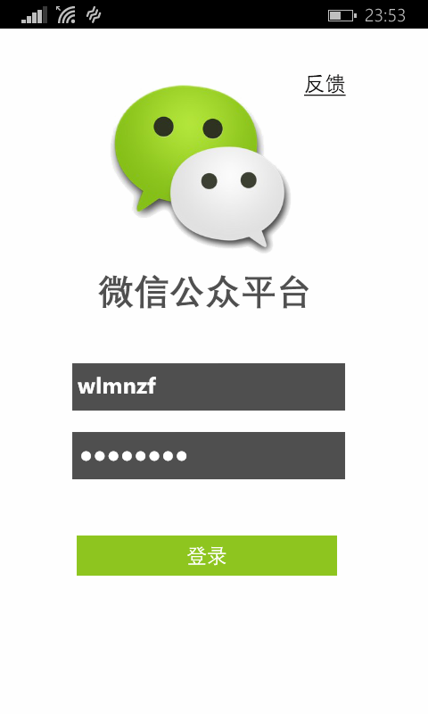
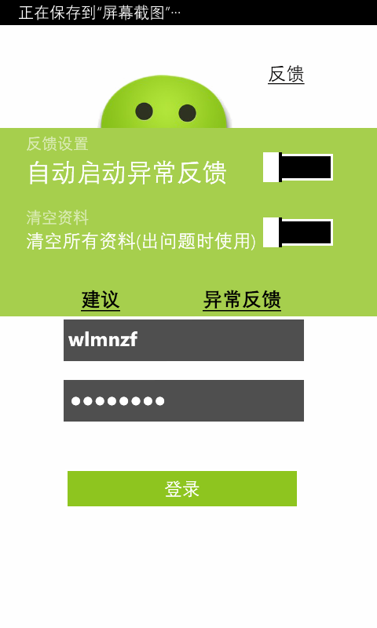
登录页面
打开开关每隔30天，如果异常日志有内容会提醒是否发送
打开反馈面板
删除因版本迭代改变存储方式而导致的问题
点击打开邮件软件发送建议
点击打开邮件软件，发送异常日志内容

Slide 2
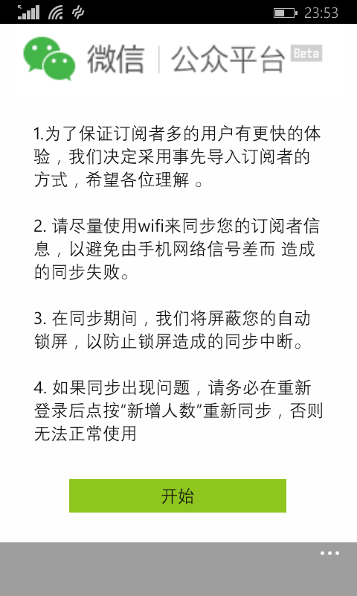
导入用户信息页面
删除用户数据
导入用户资料（包括新用户导入）

Slide 3
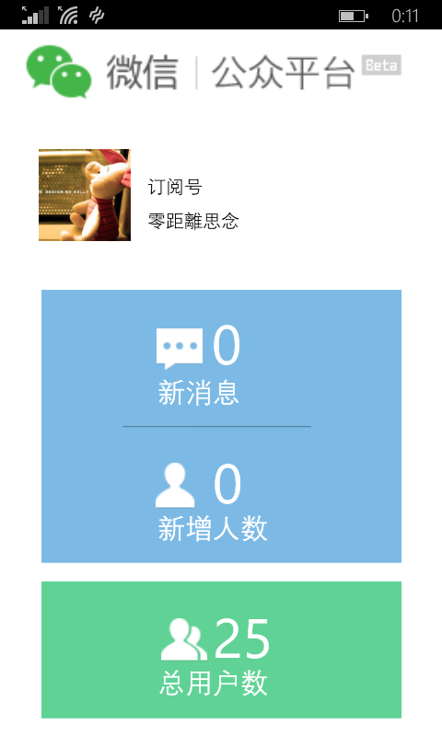
首页
点击打开新消息面板
点击打开导入用户资料的面板
点击打开展示所有用户的面板

Slide 4
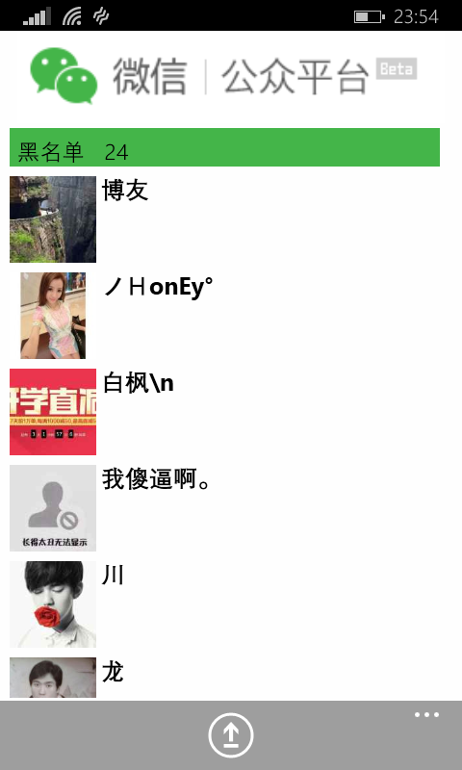
所有订阅者信息页面
点击选择分组
点击进入聊天界面
点击进入群发界面

Slide 5
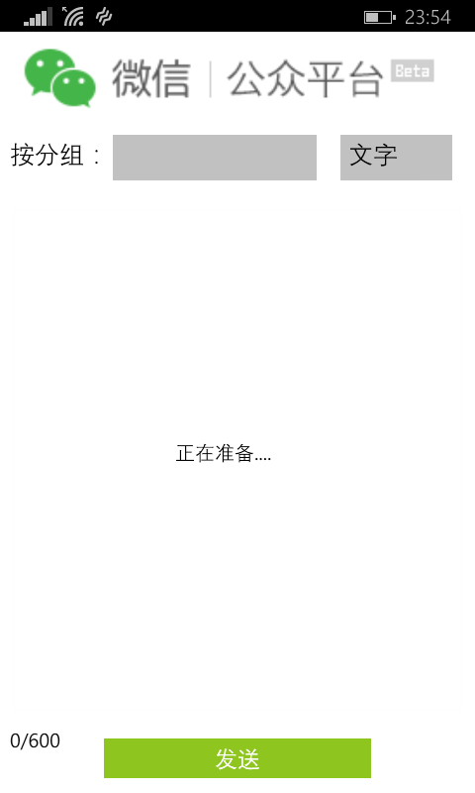
群发页面
点击选择群发分组
点击进行发送

Slide 6
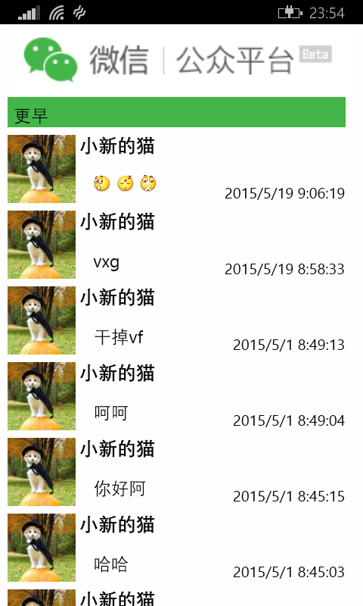
新消息页面
点击选择时间
点击进入聊天面板

Slide 7
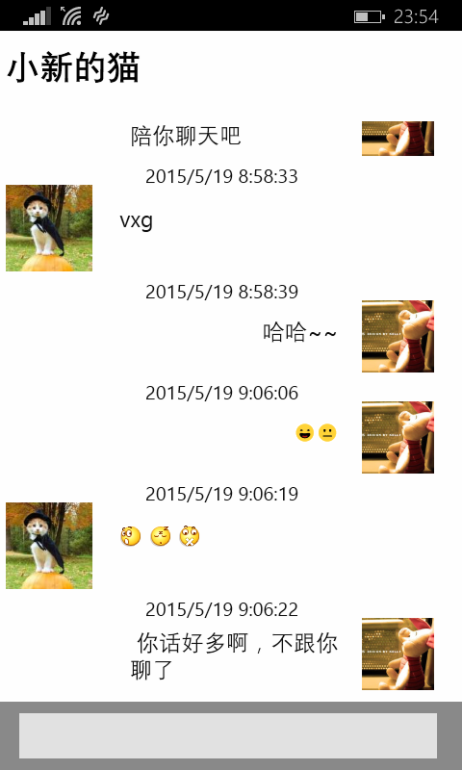
聊天页面
点击输入聊天信息并发送

